Slide 1
Lecture 16 – 晶体管放大器-part1
Chapter 7 from Microelectronic Circuits Text by Sedra and Smith
Oxford Publishing

Slide 2
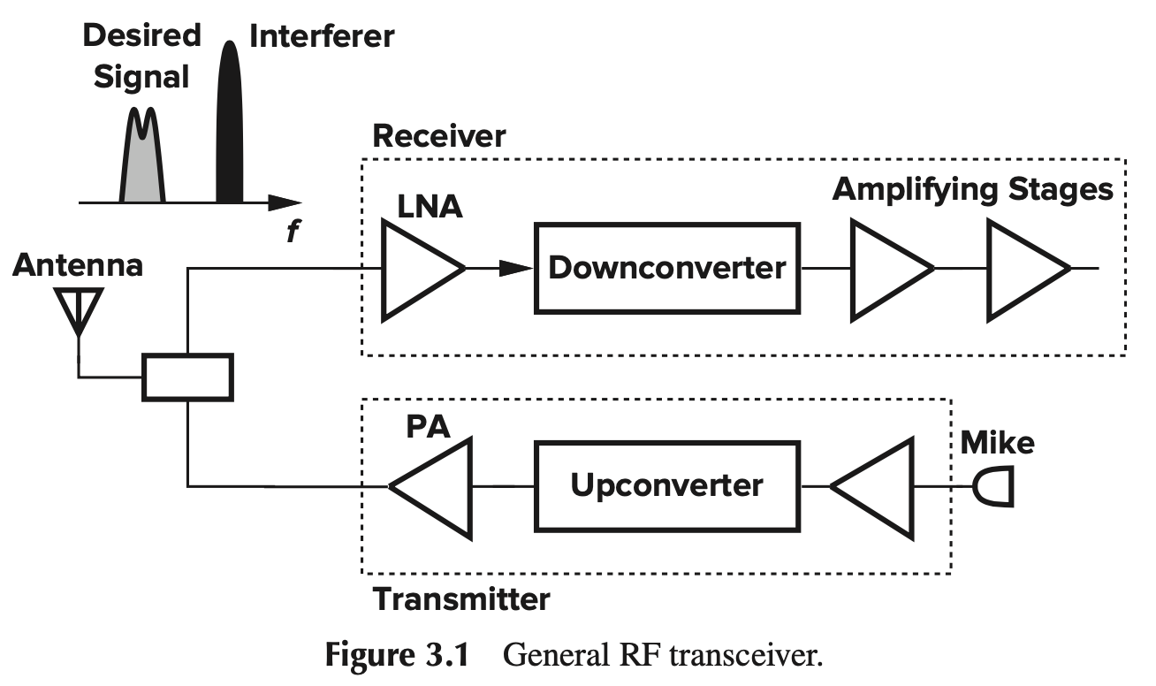
放大器的典型应用：无线收发信机

Slide 3
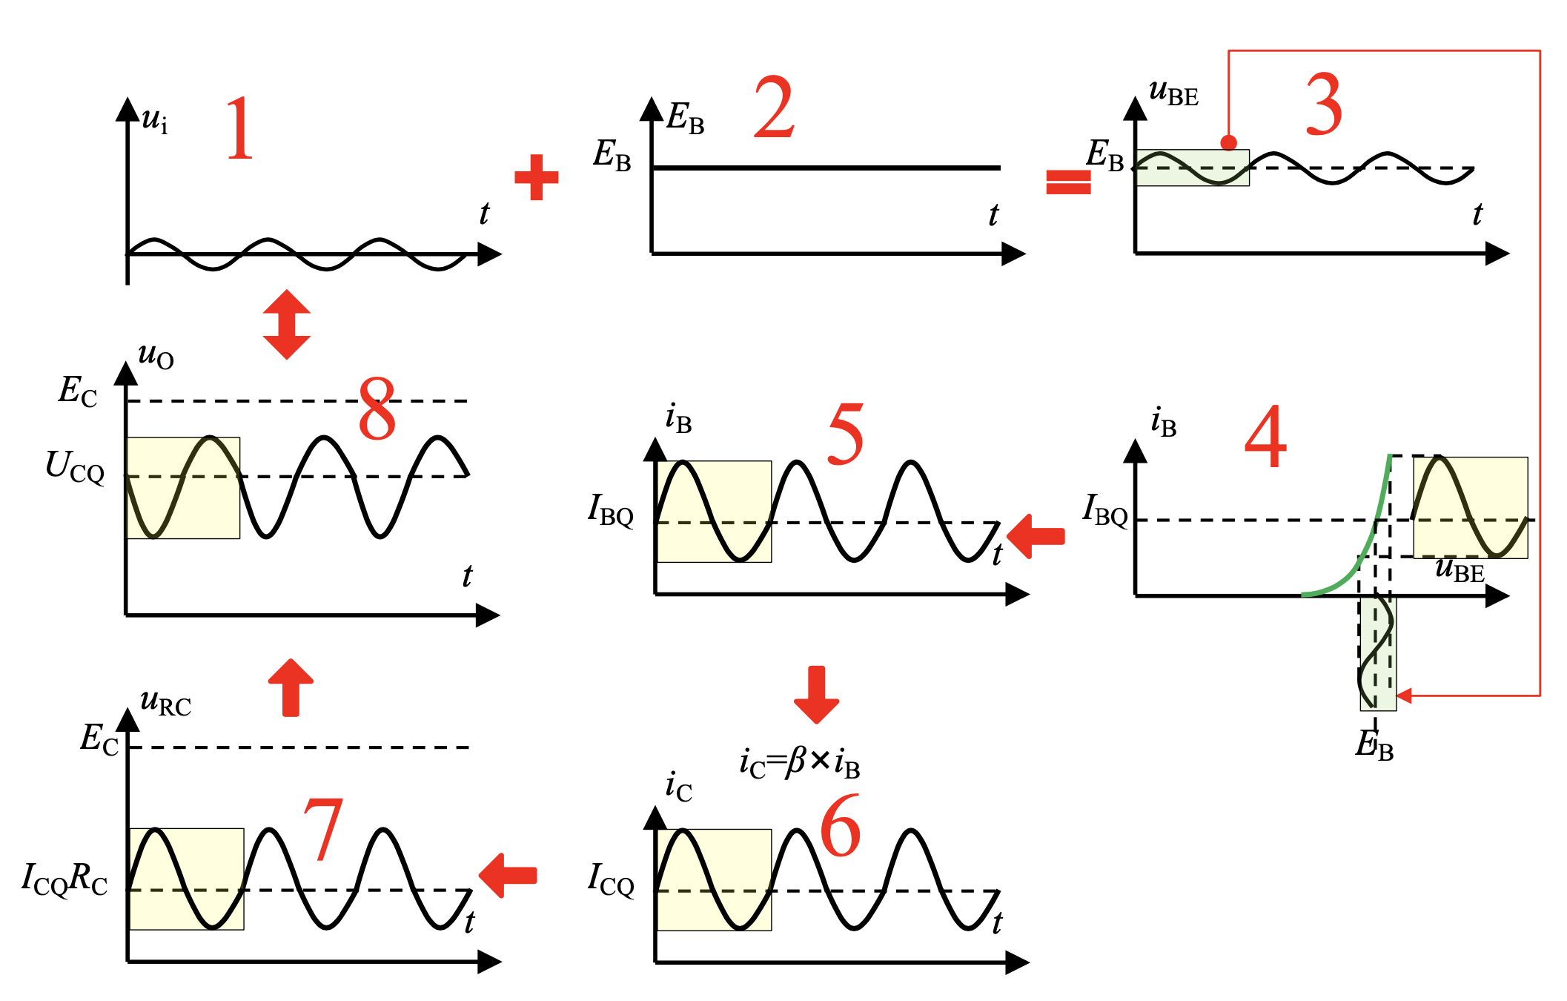
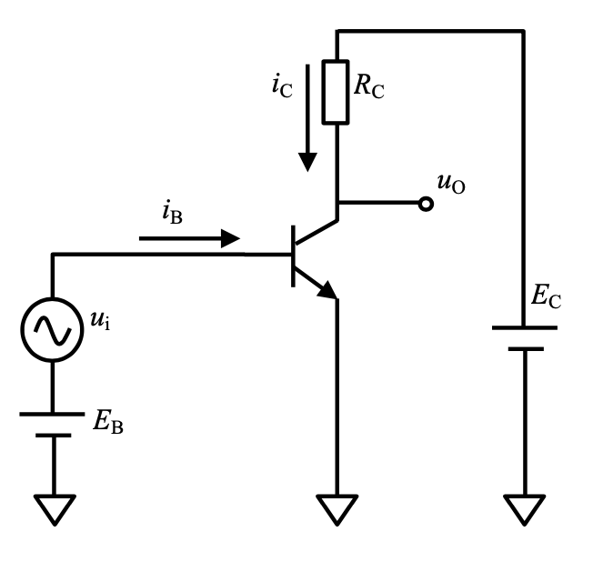





关键
用npn晶体管构建一个简单的放大电路

Slide 4
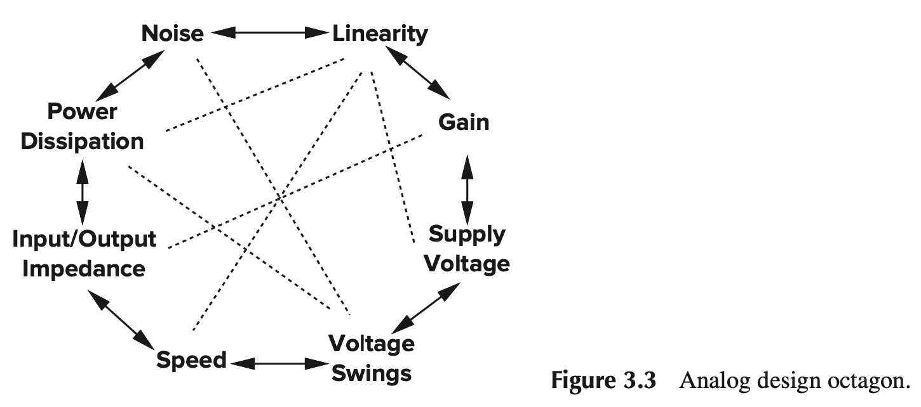
模拟电路设计需要考虑多个指标的 trade-off

Slide 5
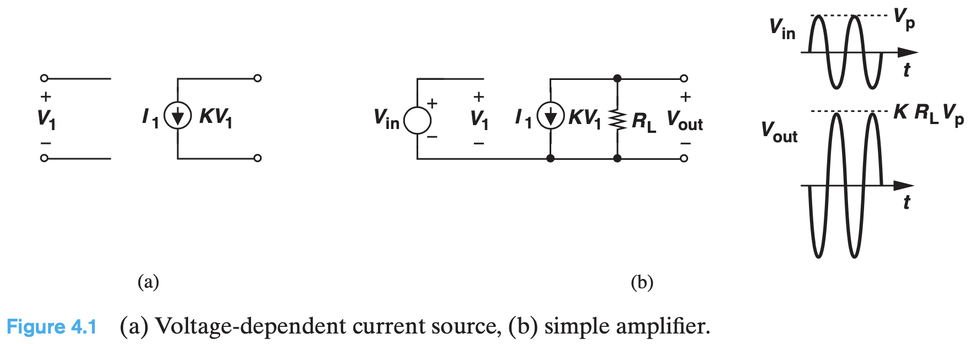


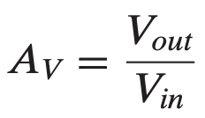

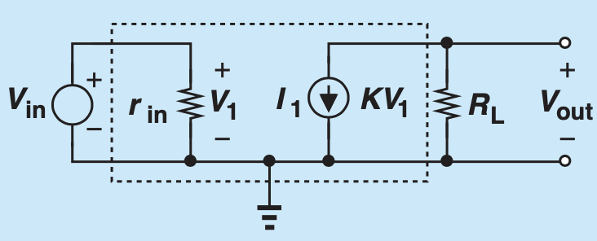

7.1 晶体管放大器设计基础
5
基于“压控电流源”，可构建放大器电路
①理想压控电流源
输入阻抗∞
②接上R_{L}作为负载，则R_{L}两端的电压为：
若 KR_{L} > 1，则实现信号放大
电压增益：
线性压控电流源 K→线性电压放大器
若压控电流源具有输入电阻 r_{in}
$$V_{1}=V_{in}$$
增益没有影响
Q：如果信号源V_{in}具有内阻 r_{s} 呢
A：V₁是V_{in}的分压，V_{out}/V_{in} 降低

Slide 6
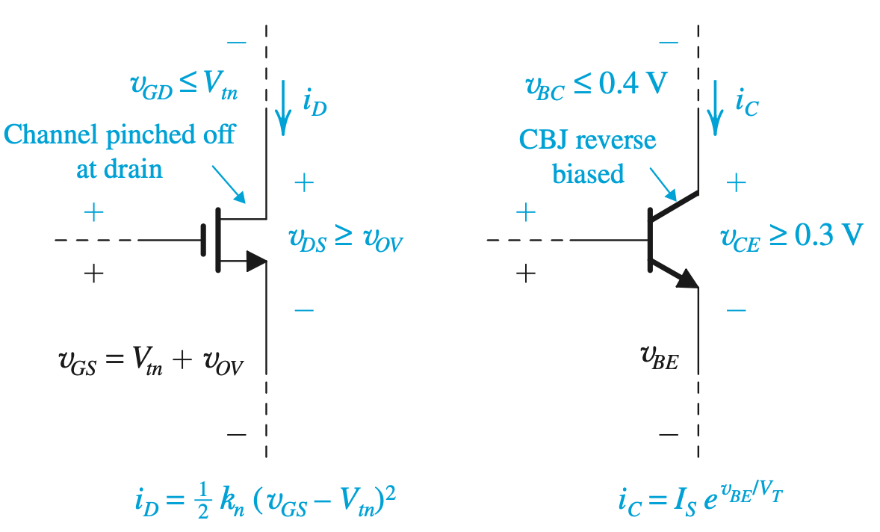
晶体管放大器设计基础
6
MOSFET 和 BJT 都可以实现“压控电流源”，因此，都可以用来构建放大器
本质上都是跨导放大器，输入电压信号，输出电流信号
Q：如何实现电压放大器？
A：通过电阻把电流转化为电压
饱和区要求：
V_{D}最低不得低于V_{G}-V_{th}
放大区要求：
V_{C}最低不得低于V_{B}-0.4V
平方关系
指数关系
需要线性化 i = Kv

Slide 7
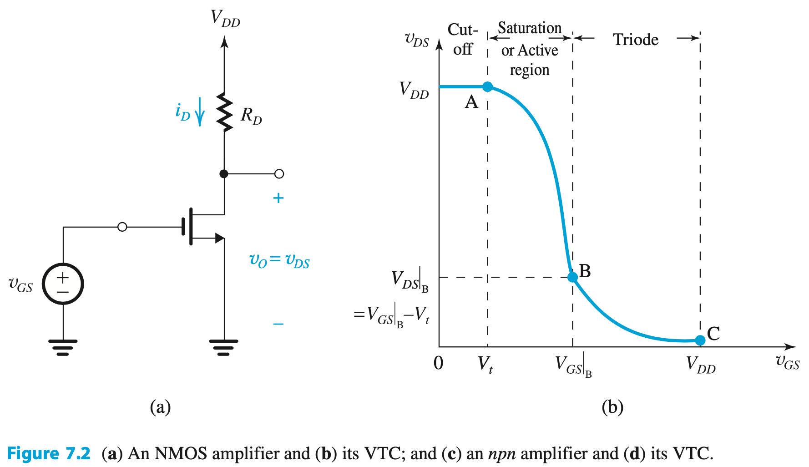

构建电压放大器
7
输出信号
R_{D}：负载电阻 load resistance
输出信号：
Q
输入信号
V_{GS}增加→i_{D}增加 →V_{DS}减小，逐渐趋向于离开饱和区
AB区域为放大器工作区域，输入信号的微小变化将放大，放大倍数为AB曲线上某一点的斜率，该点称为直流工作点/偏置点/静态点（Q, quiescent）。若要实现线性放大，需在Q点附近做线性化近似。

Slide 8
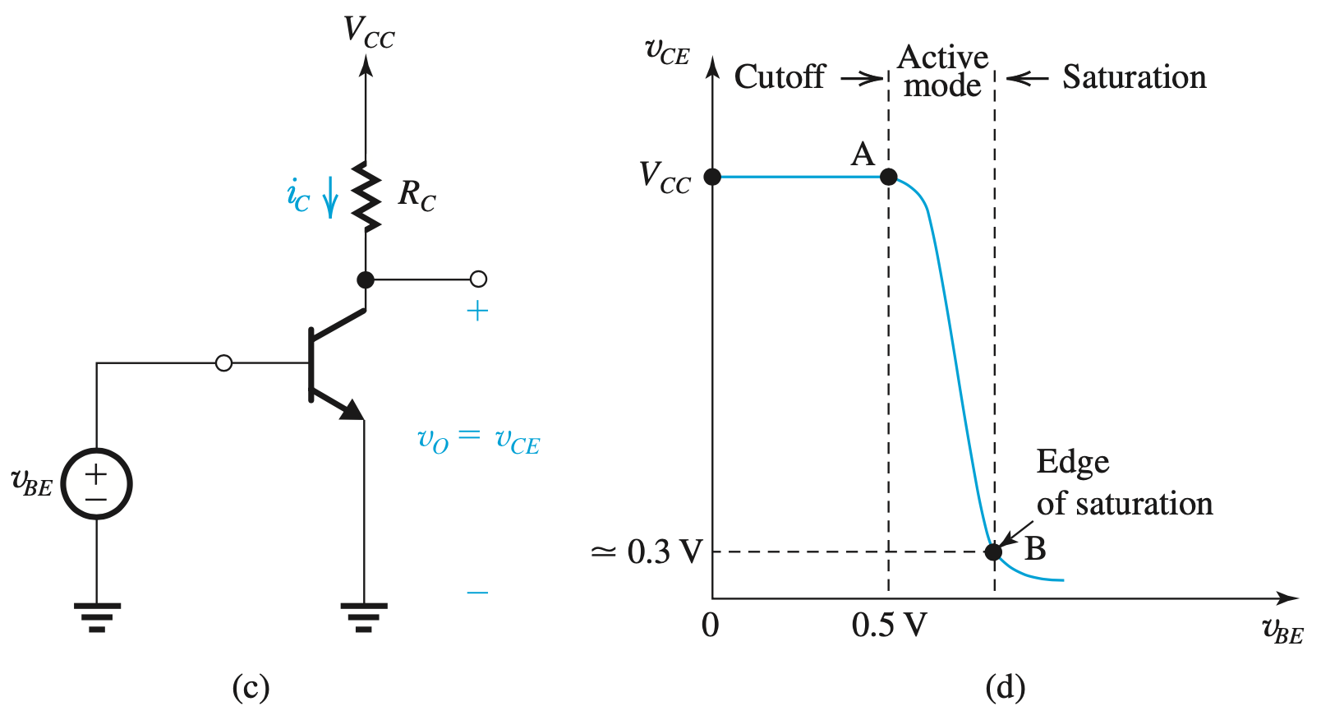

构建电压放大器
8
输出信号
R_{C}：负载电阻 load resistance
输出信号：
Q
V_{BE}增加→i_{C}增加 →V_{CE}减小，逐渐趋向于离开放大区
输入信号
AB区域为放大器工作区域，输入信号的微小变化将放大，放大倍数为AB曲线上某一点的斜率，该点称为直流工作点/偏置点/静态点（Q, quiescent）。若要实现线性放大，需在Q点附近做线性化近似。

Slide 9
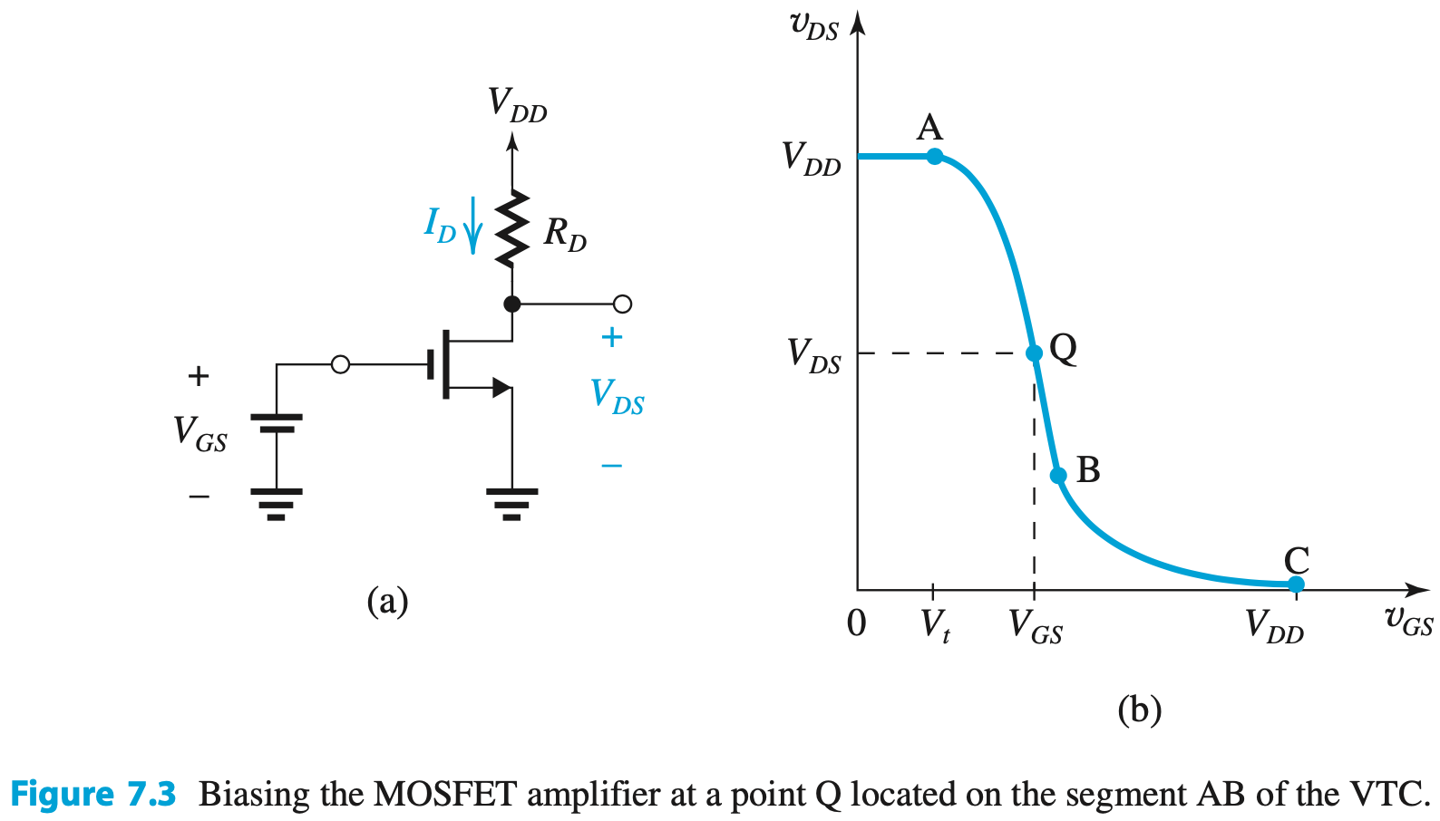
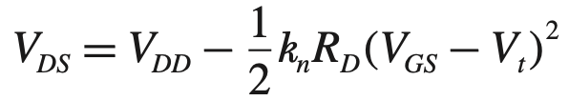
偏置（Bias）
9
在直流偏置点
①选择一个合适的直流偏置电压V_{GS}

Slide 10
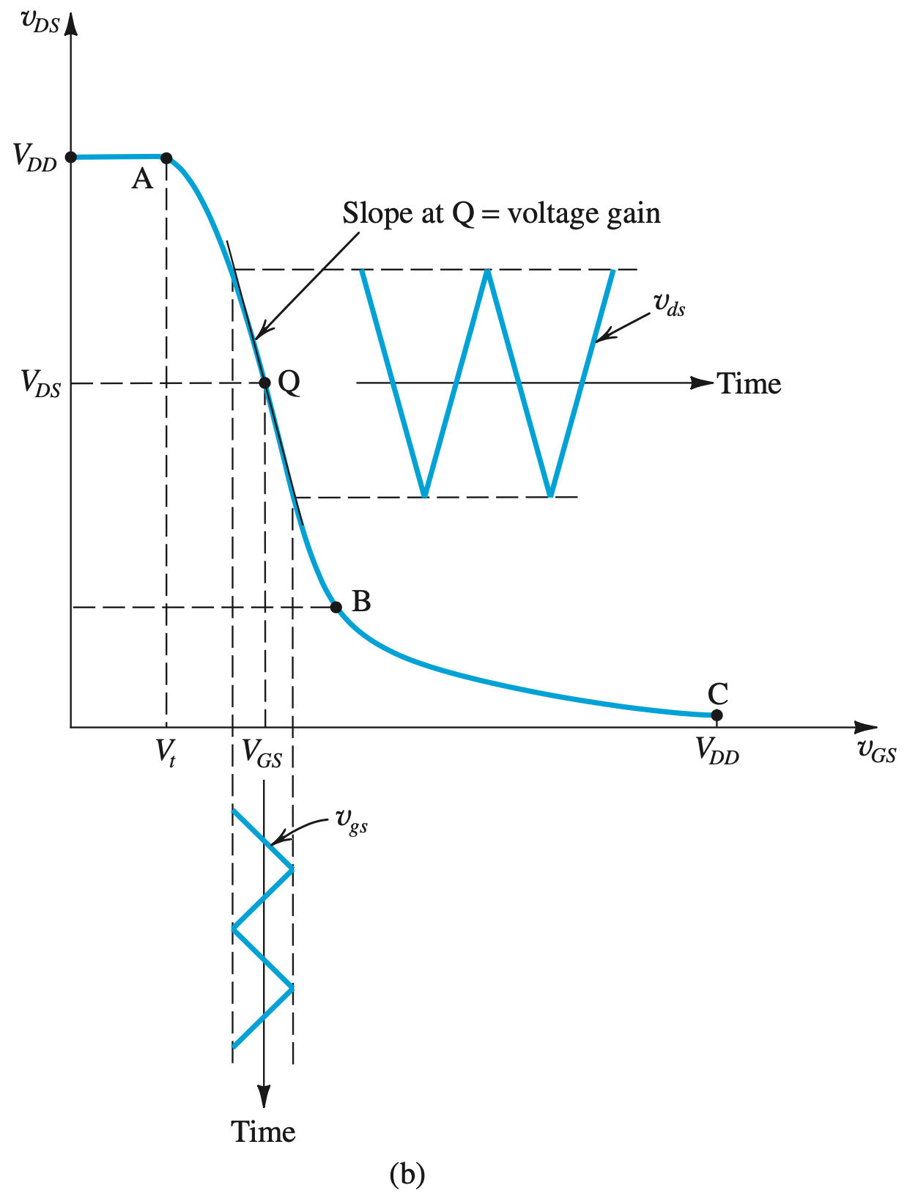
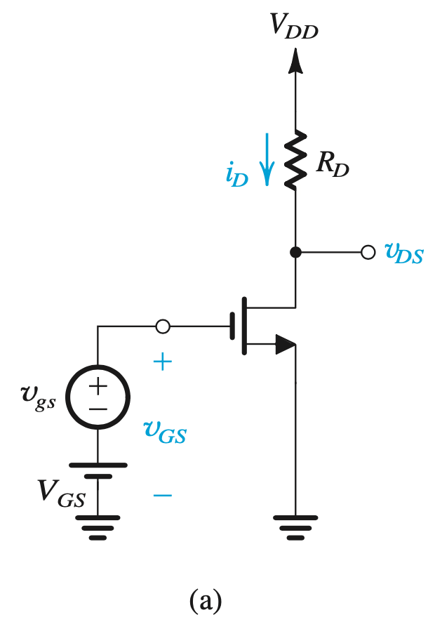
偏置（Bias）
10
③当v_{gs}足够小时，输出v_{ds}将是v_{gs}的线性放大
②信号v_{gs}叠加于直流偏置V_{GS}之上
⑤当v_{gs}逐渐增大时，输出和输入不再是线性关系—非线性失真
④多少小算足够小？
⑥当v_{gs}足够大时，瞬时工作点有可能会离开AB区间
v_{gs}为负的较大值时，瞬时工作点会往左离开A点，输出限制在最大值V_{DD}
v_{gs}为正的较大值时，瞬时工作点会往右离开B点，输出限制在较小值；
Q点的选择决定了输出所允许的最大摆幅（swing）
③当v_{gs}足够小时，输出v_{ds}将是v_{gs}的线性放大

Slide 11




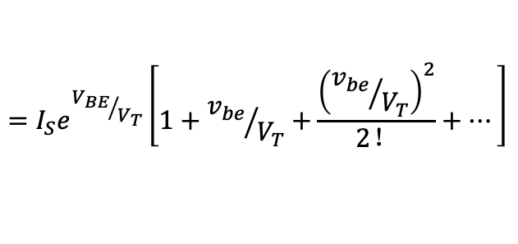


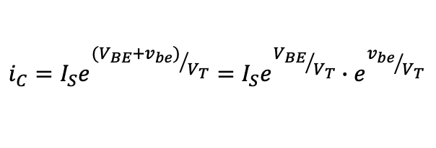




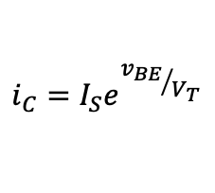

多少小算足够小?
11
小信号量
小信号量
$$i_{D}=\frac{1}{2}μ_{n}C_{ox}\frac{W}{L}{\left(v_{GS}−V_{TH}\right)}^{2}$$
$$i_{C}=I_{S}e^{{v_{BE}}/{V_{T}}}$$
$$v_{GS}=V_{GS}+v_{gs}$$
$$v_{BE}=V_{BE}+v_{be}$$
瞬时总量
直流量
瞬时总量
直流量
$$i_{D}=\frac{1}{2}μ_{n}C_{ox}\frac{W}{L}{\left(V_{GS}−V_{TH}+v_{gs}\right)}^{2}$$
$$i_{C}=I_{S}e^{{{(V}_{BE}+v_{be})}/{V_{T}}}=I_{S}e^{{V_{BE}}/{V_{T}}}{∙e}^{{v_{be}}/{V_{T}}}$$
$$=\frac{1}{2}μ_{n}C_{ox}\frac{W}{L}\left[V_{OV}^{2}+v_{gs}^{2}+2V_{OV}v_{gs}\right]$$
$$=I_{S}e^{{V_{BE}}/{V_{T}}}\left[1+{v_{be}}/{V_{T}}+\frac{{\left({v_{be}}/{V_{T}}\right)}^{2}}{2！}+…\right]$$
小信号近似前提：
$$v_{gs}≪2V_{OV}$$
小信号近似前提：
$$v_{be}≪V_{T}$$
$$i_{D}=I_{D}+μ_{n}C_{ox}\frac{W}{L}V_{OV}v_{gs}$$
$$i_{C}=I_{C}+\frac{I_{C}}{V_{T}}v_{be}$$
定义为跨导$g_{m}$
定义为跨导$g_{m}$
瞬时总量
小信号量i_{d}，v_{gs}的线性放大
瞬时总量
小信号量i_{c}，v_{be}的线性放大
直流量
直流量

Slide 12





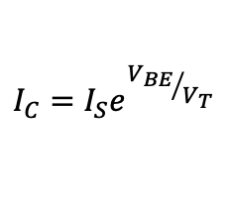
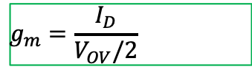

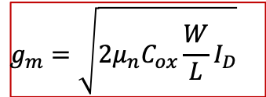

跨导 g_{m}
12
g_{m}表示小信号v_{gs}(v_{be})到小信号i_{d}(i_{c})的放大能力，所以是小信号参数
$$i_{D}=I_{D}+μ_{n}C_{ox}\frac{W}{L}V_{OV}v_{gs}$$
$$i_{C}=I_{C}+\frac{I_{C}}{V_{T}}v_{be}$$
定义为跨导$g_{m}$
定义为跨导$g_{m}$
瞬时总量
小信号量i_{d}，v_{gs}的线性放大
瞬时总量
小信号量i_{c}，v_{be}的线性放大
直流量
直流量
$$I_{D}=\frac{1}{2}μ_{n}C_{ox}\frac{W}{L}V_{OV}^{2}$$
$$I_{C}=I_{S}e^{{V_{BE}}/{V_{T}}}$$
$$g_{m}=μ_{n}C_{ox}\frac{W}{L}V_{OV}$$
Gate Bias
$$g_{m}=\frac{I_{C}}{V_{T}}$$
$$g_{m}=\sqrt{2μ_{n}C_{ox}\frac{W}{L}I_{D}}$$
小信号参数是根据直流量（V_{OV}、I_{D}、I_{C}）计算的
MOSFET 的V_{OV}/2 相当于BJT的V_{T}
一般而言V_{T}比V_{OV}/2要小，所以一般情况下BJT的跨导（增益）比MOSFET要大
Drain Current Bias
$$g_{m}=\frac{I_{D}}{V_{OV}/2}$$
Drain Current and Gate Bias

Slide 13
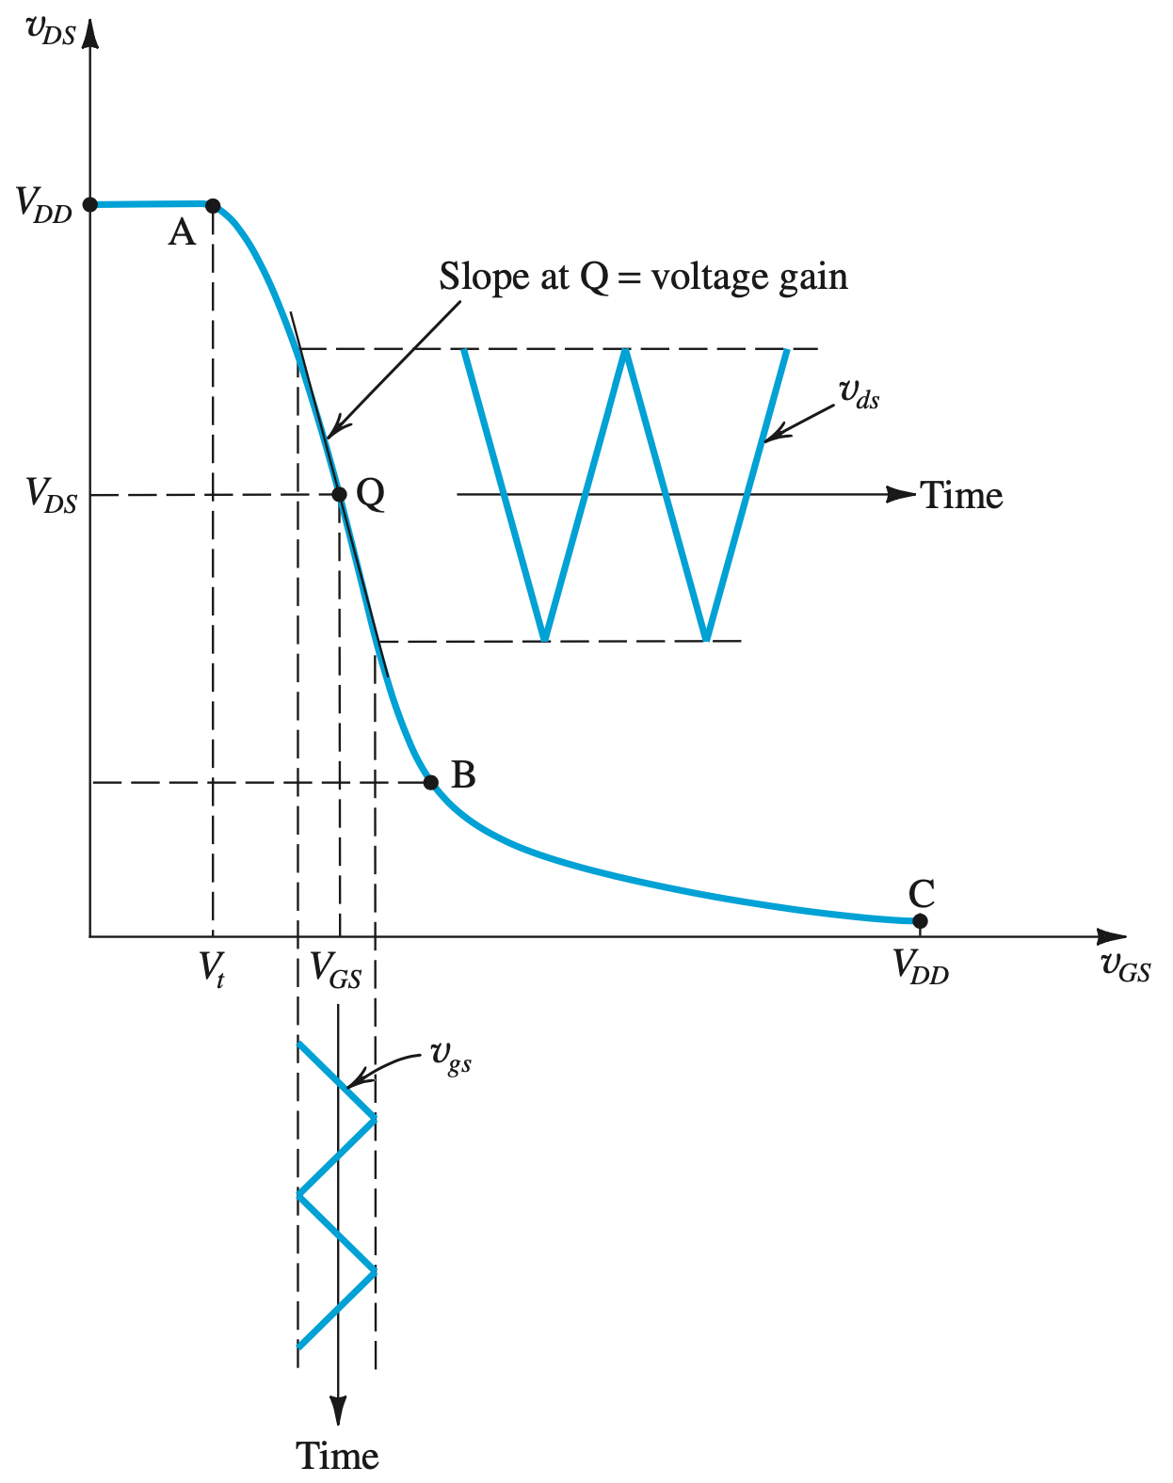
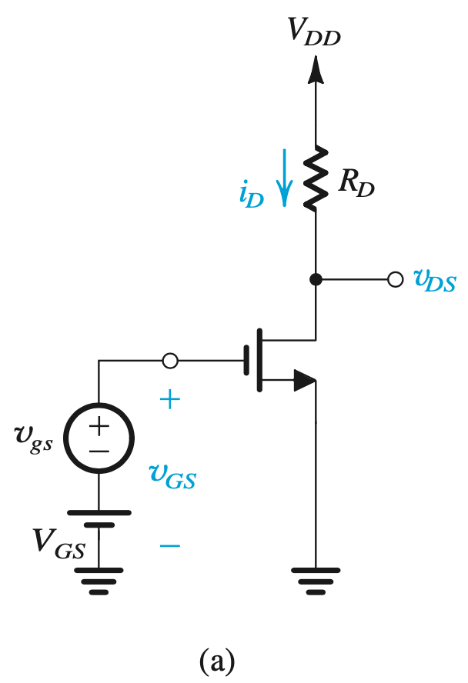






小信号电压增益A_{V}
13
$$v_{DS}=V_{DD}−i_{D}R_{D}$$
$$=V_{DD}−\left(I_{D}+i_{d}\right)R_{D}$$
$=V_{DD}−I_{D}R_{D}−$ $i_{d}R_{D}$
$=V_{DS}−$ $g_{m}v_{gs}R_{D}$
$$A_{v}=\frac{v_{ds}}{v_{gs}}=−g_{m}R_{D}$$
注意：增益为负表示相位相反
$$v_{ds}$$

Slide 14
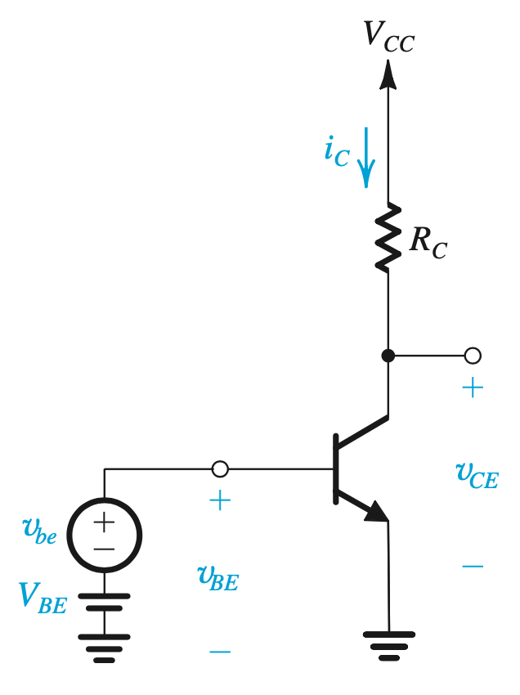






小信号电压增益A_{V}
14
$$v_{CE}=V_{CC}−i_{C}R_{C}$$
$$=V_{CC}−\left(I_{C}+i_{c}\right)R_{C}$$
$=V_{CC}−I_{C}R_{C}−$ $i_{c}R_{C}$
$=V_{CE}−$ $g_{m}v_{be}R_{C}$
$$A_{v}=\frac{v_{ce}}{v_{be}}=−g_{m}R_{C}$$
注意：增益为负表示相位相反
$$v_{ce}$$

Slide 15
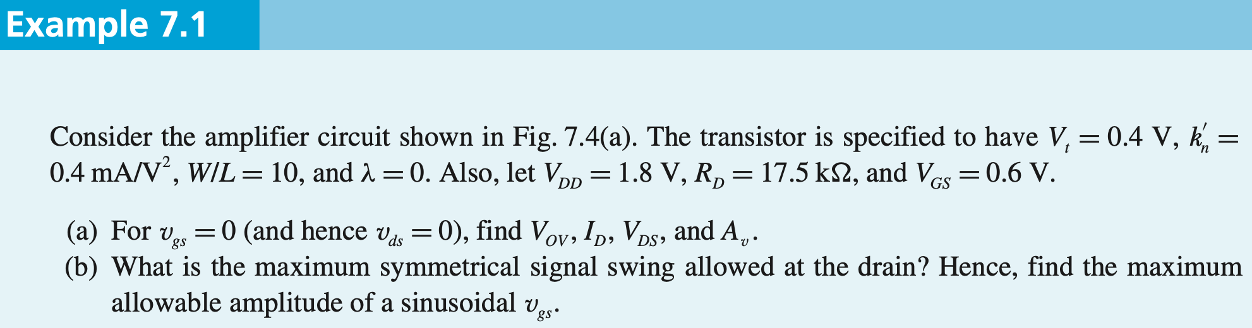
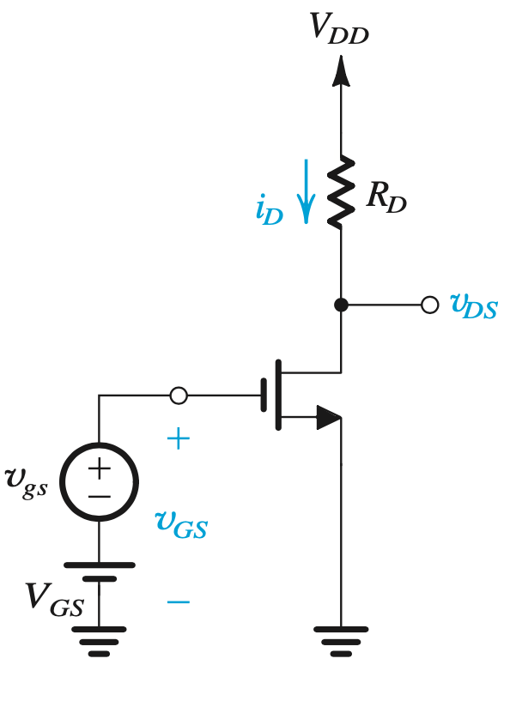

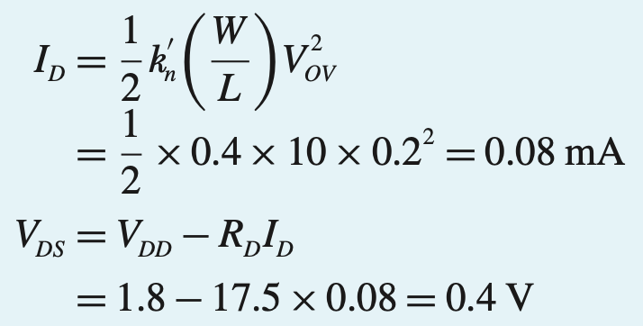
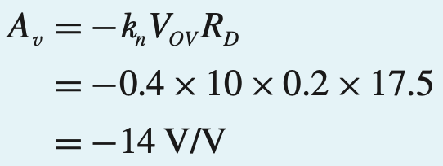
15
0.4 > 0.6 – V_{t}，工作在饱和区

Slide 16
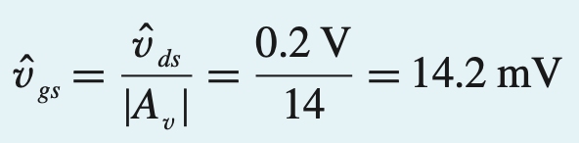

16
V_{DS} = 0.4V，工作在饱和区的下限是0.2V，所以叠加在V_{DS}上的v_{ds}向下最多能摆动0.2V；上限是V_{DD}，所以向上最多能摆动1.8 - 0.4= 1.4V。所以允许的最大的对称摆幅是 ±0.2V
对应的
$$v_{gs}≪2V_{OV}$$
满足小信号近似条件

Slide 17
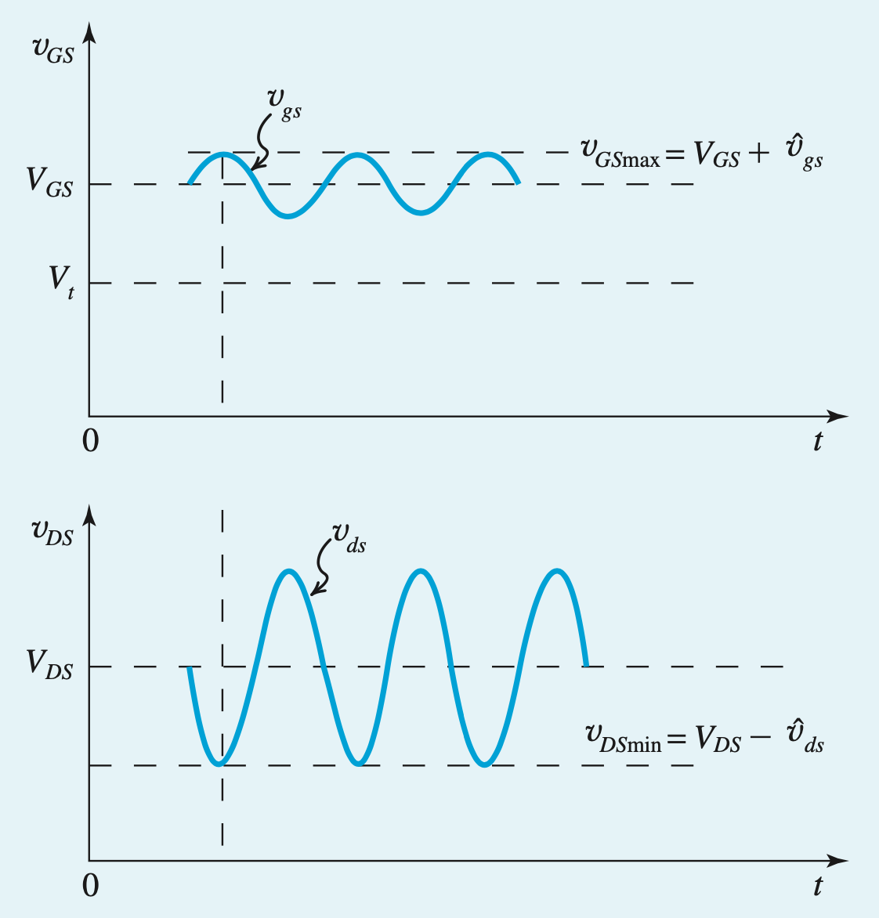
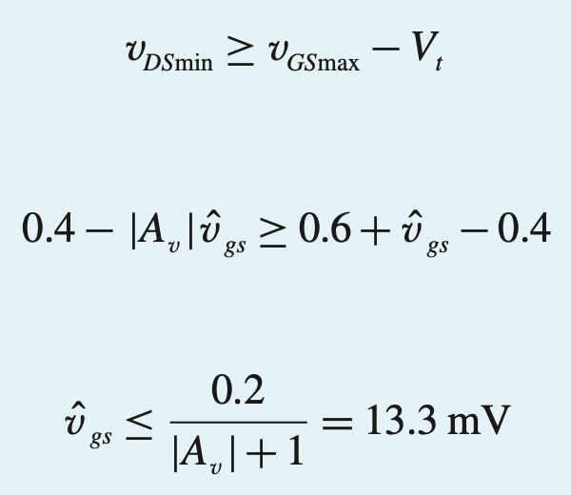
17
更严谨的分析：v_{D}最小时，v_{G}最大，v_{D}最低不得低于v_{G} - V_{TH}
临界对应的v_{ds}为 186 mV
与 0.2V 差别不大

Slide 18
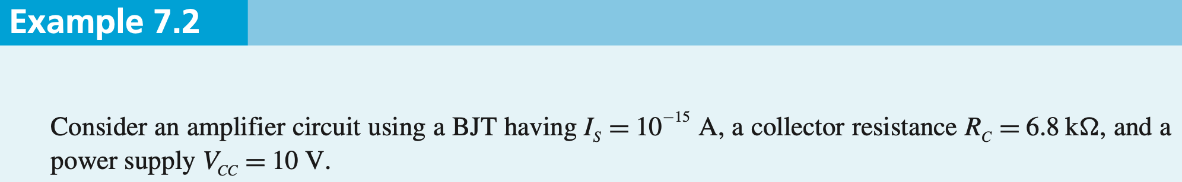
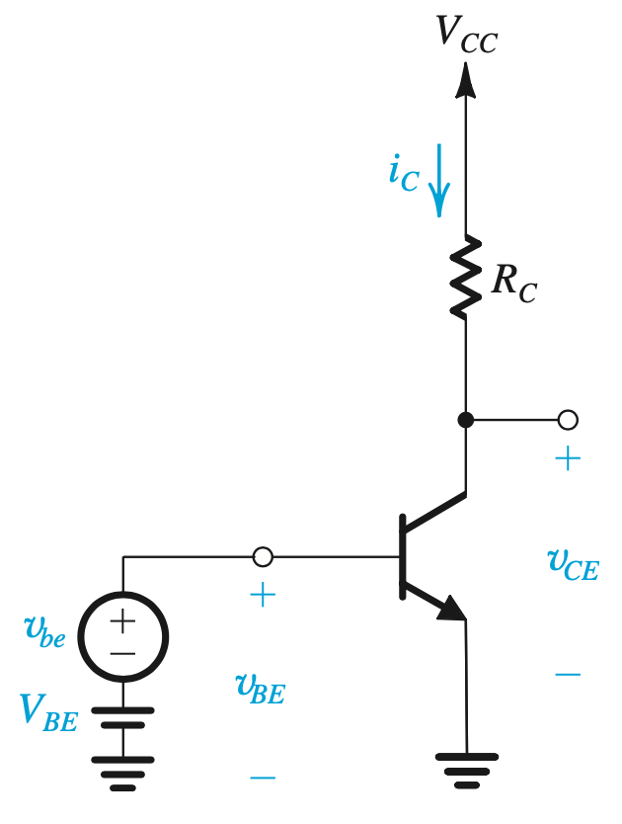
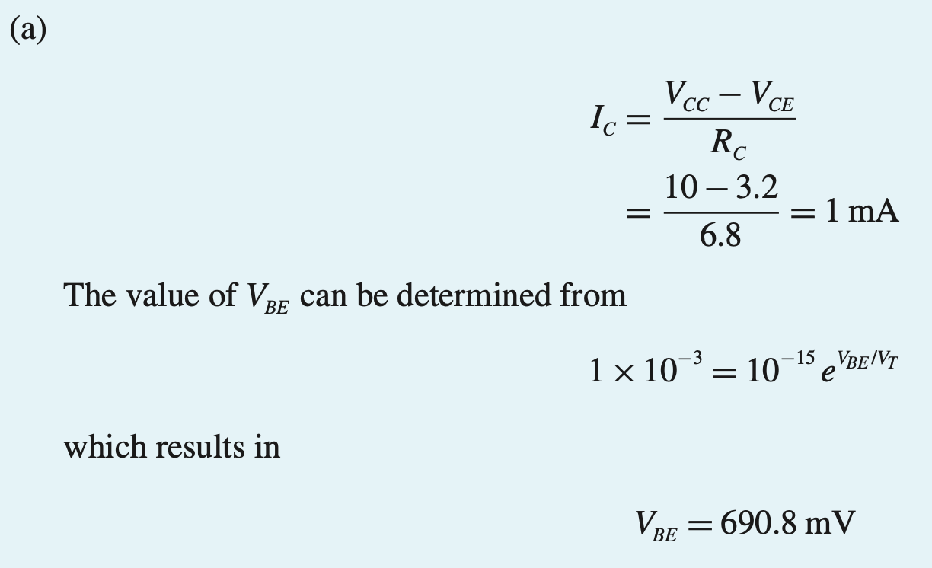
18

Slide 19
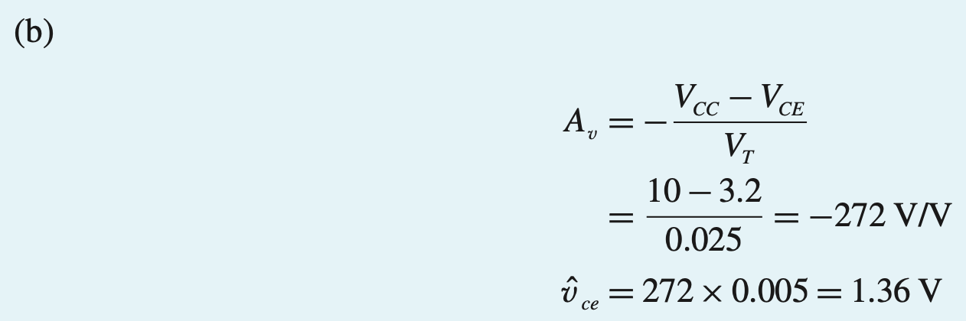


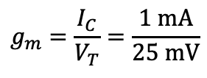
19
$$g_{m}=\frac{I_{C}}{V_{T}}=\frac{1 \text{mA}}{25 \text{mV}}$$
先根据直流量计算出小信号参数g_{m}
$$A_{v}=−g_{m}R_{C}=−\frac{1}{25}∙6.8k=−272 V/V$$
5mV符合 的小信号前提
$$v_{be}≪V_{T}$$

Slide 20
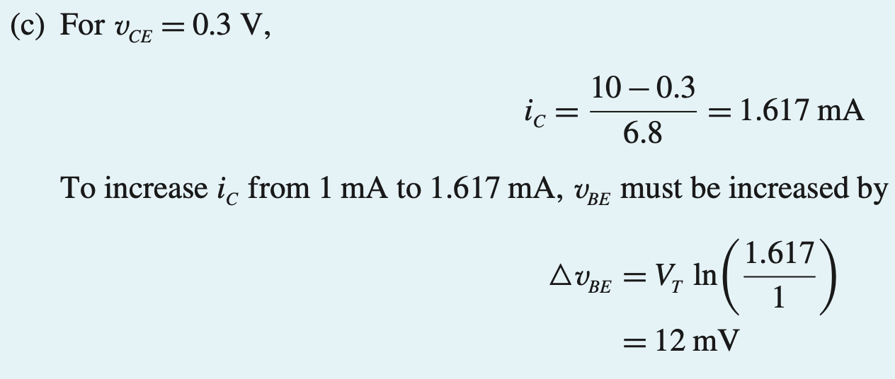
20

Slide 21
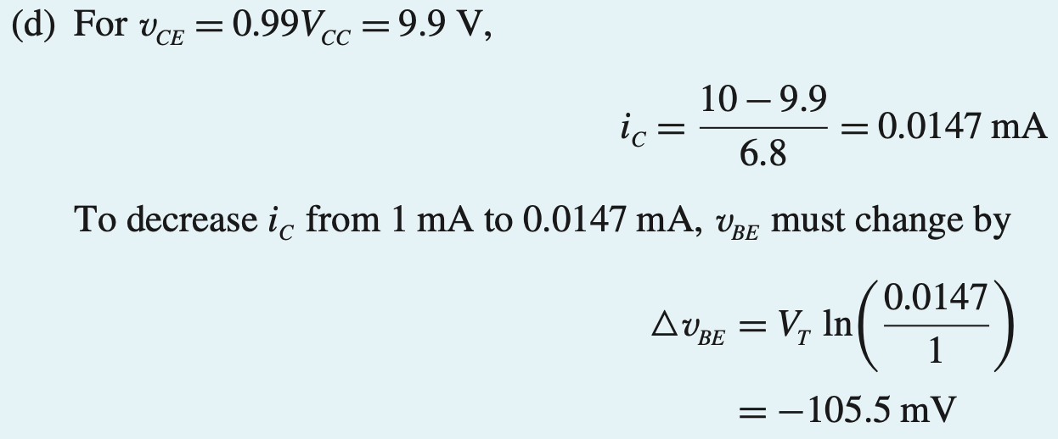
21

Slide 22
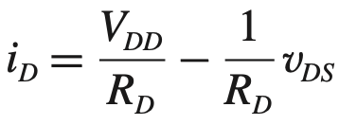
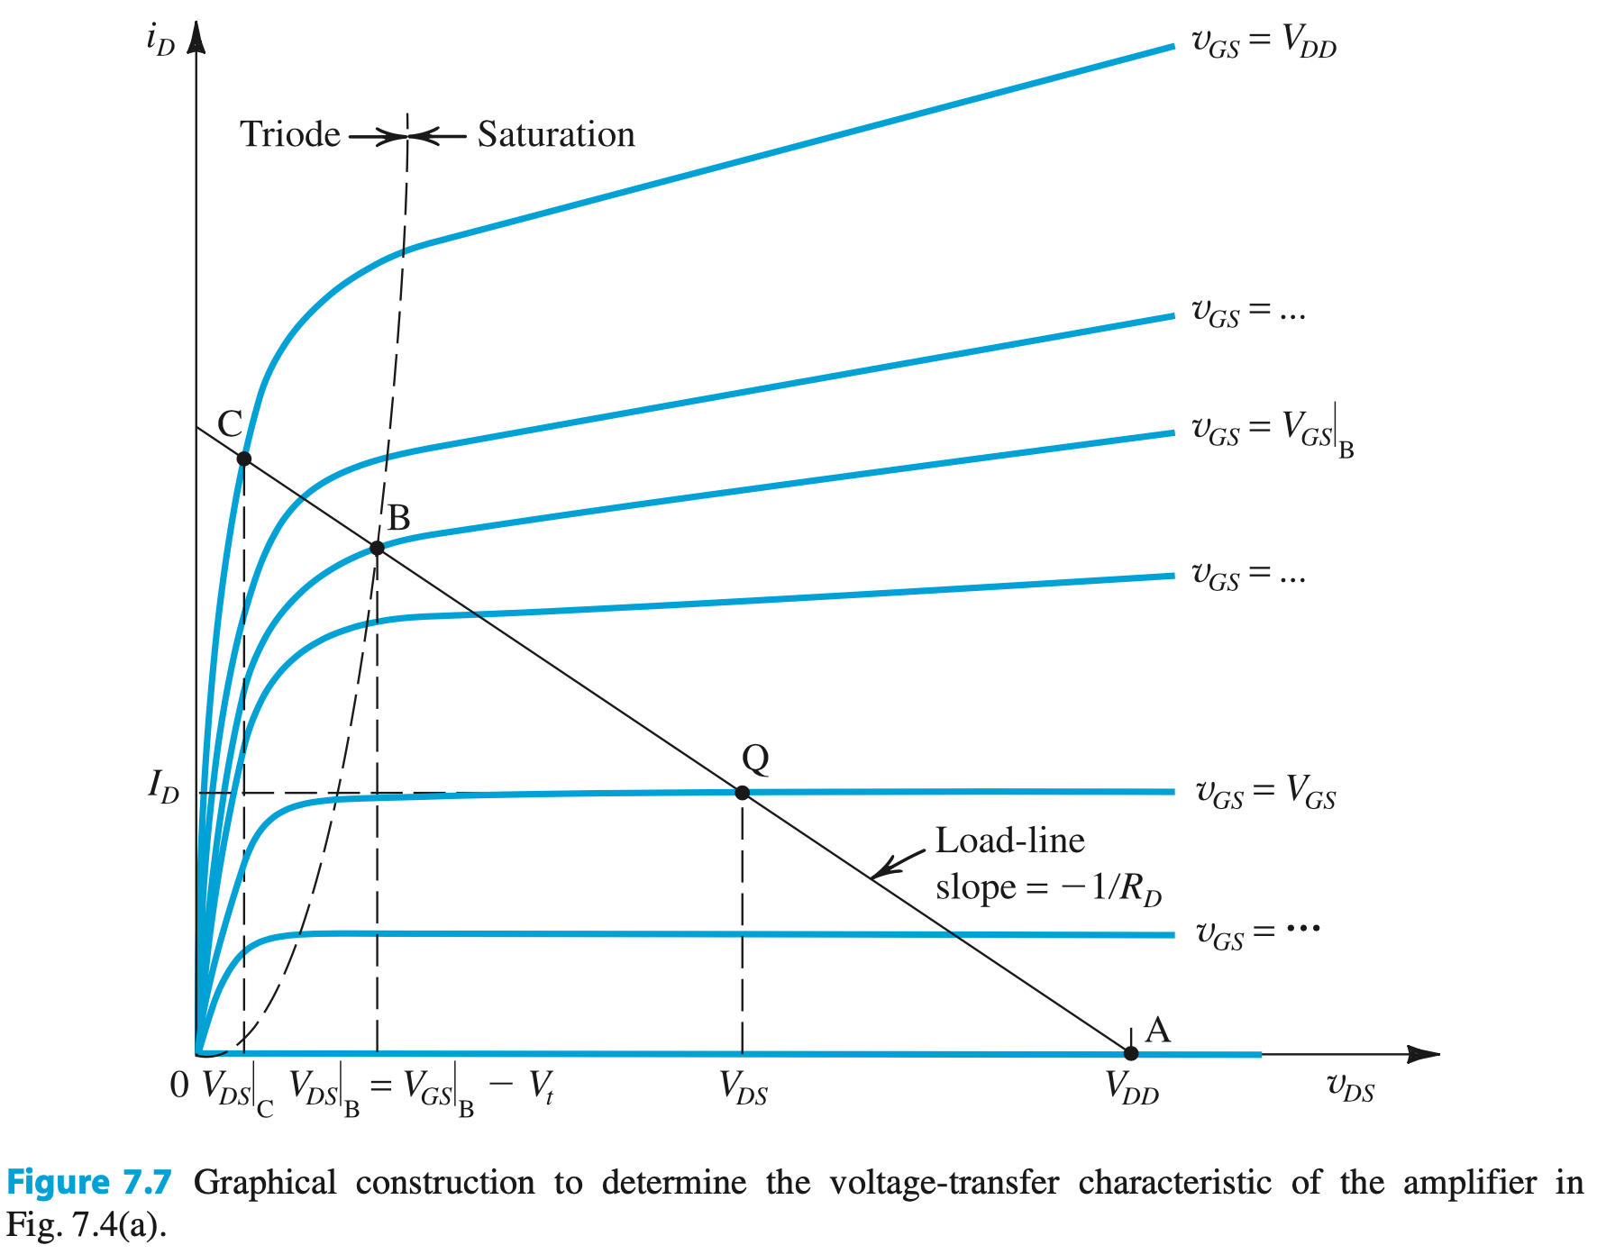
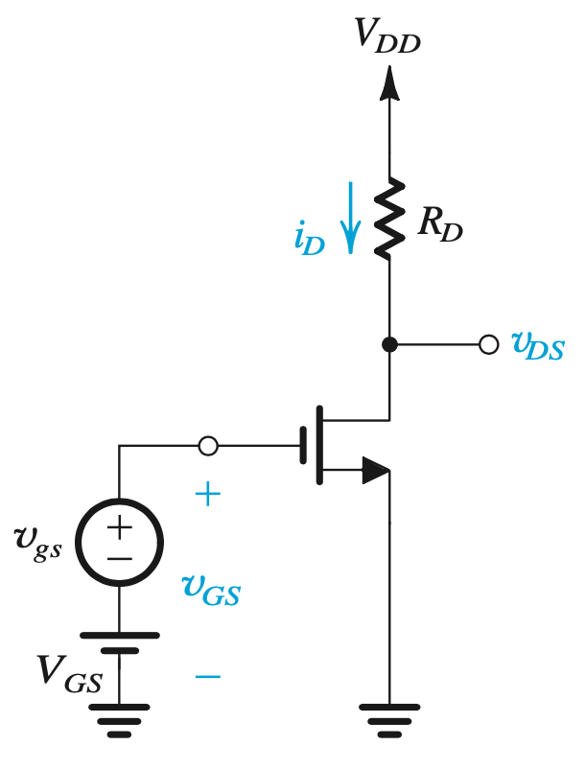
图示法
22
蓝色曲线为MOSFET的“电压电流约束关系”
黑色曲线（直线）为外围电路的约束，称为“load line”
两曲线相交点即为工作点Q
Load line与横坐标截距为V_{DD}，斜率为-1/R_{D}，所以Q点由V_{GS}和R_{D}所决定

Slide 23

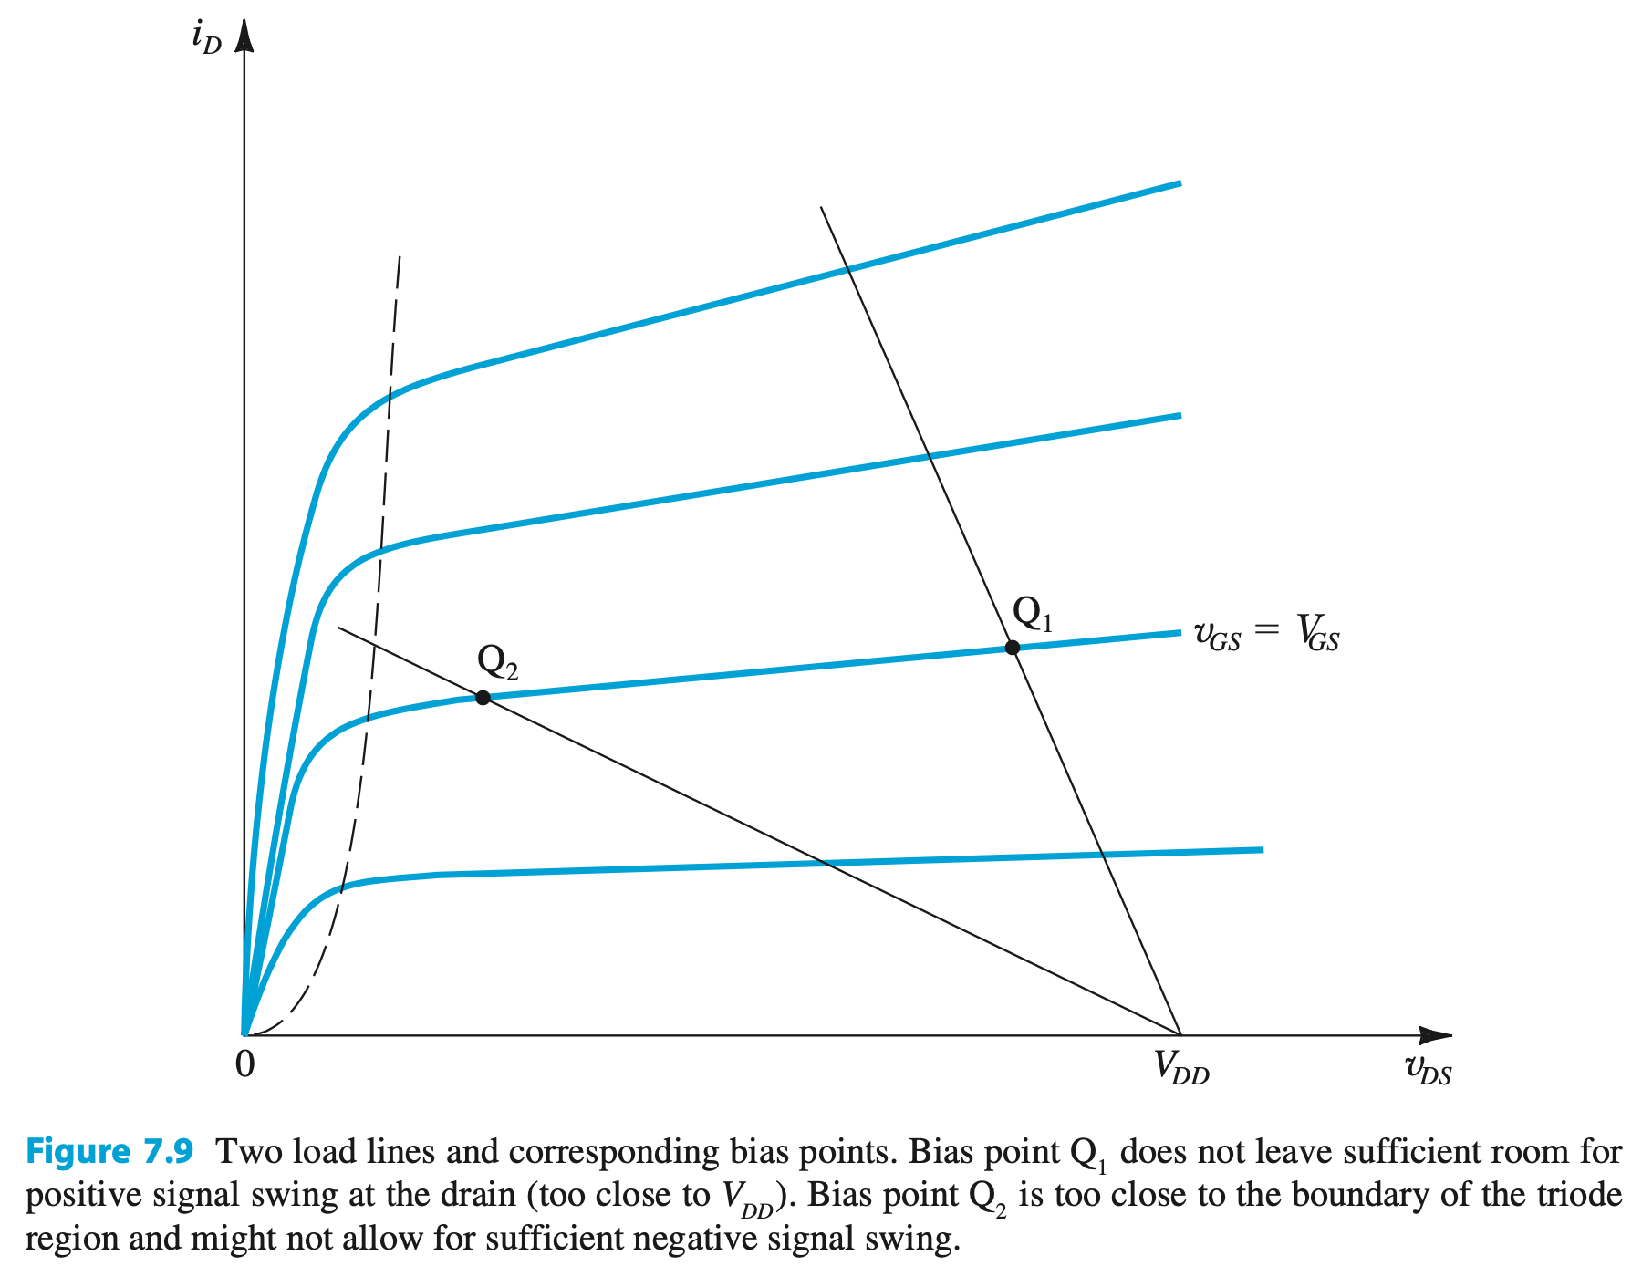

工作点对小信号增益和输出摆幅的影响
23
①考虑小信号增益，V_{GS}大比较好（固定R_{D}），即靠近B点较好，但靠近B点，输出摆幅减小
②考虑输出信号摆幅（固定V_{GS}）
Q₁点（R_{D}小）离V_{DD}太近，输出信号向上摆幅的空间（headroom）不够
Q₂点（R_{D}大）离非饱和区太近，输出信号向下摆幅的空间（legroom）不够
$$g_{m}=μ_{n}C_{ox}\frac{W}{L}V_{OV}$$

Slide 24




7.2 小信号工作与模型
24
MOSFET 和 BJT 本质上都是压控电流源
输入信号v_{GS}（v_{BE}）的瞬时总量可以拆分成直流量+小信号量
当小信号量足够小时，输出信号i_{D}（i_{C}）的瞬时总量也可以视为直流量+小信号量
输入电压小信号到输出电流小信号的增益定义为跨导g_{m}，其值由直流工作点决定
利用叠加性，电路的分析可以分三步进行
只考虑直流量（电路的直流分析，不考虑“沟道调制/厄雷”效应） ✅
只考虑小信号量（电路的小信号分析），需要分析晶体管的小信号模型
最后把直流量和小信号量相加，得到瞬时总量
$$i_{C}≈I_{C}+i_{c}$$

Slide 25
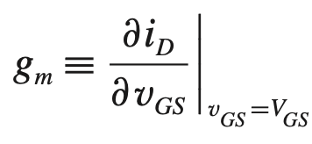
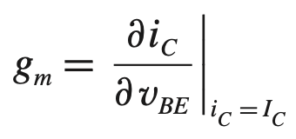
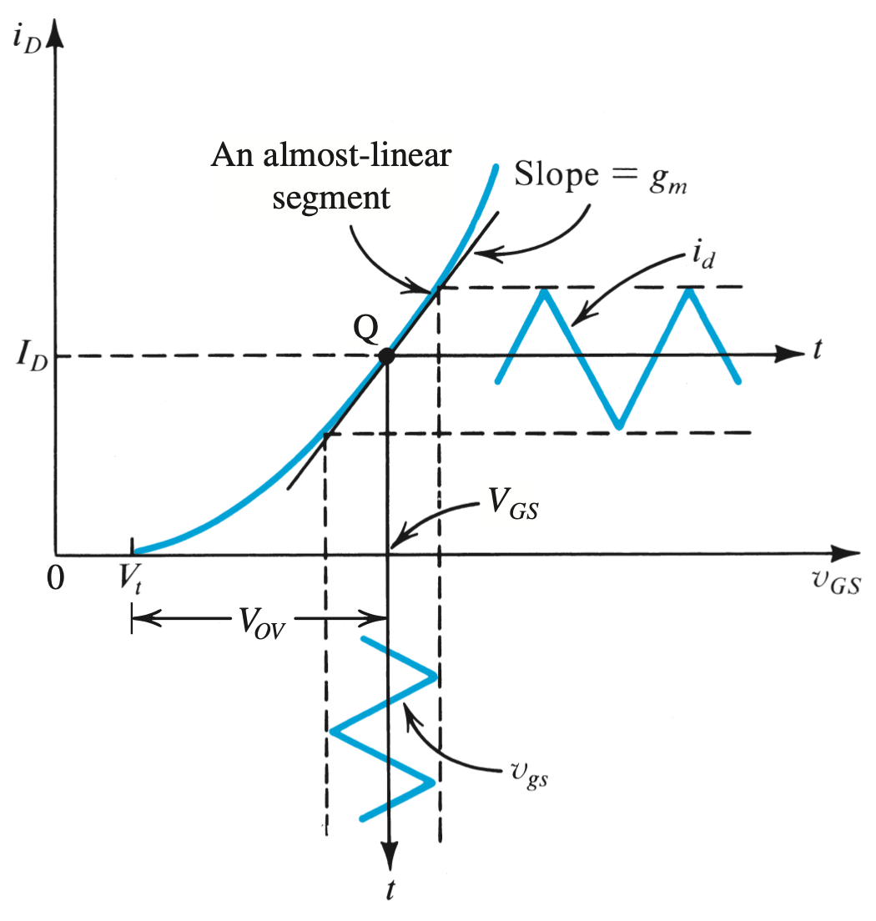
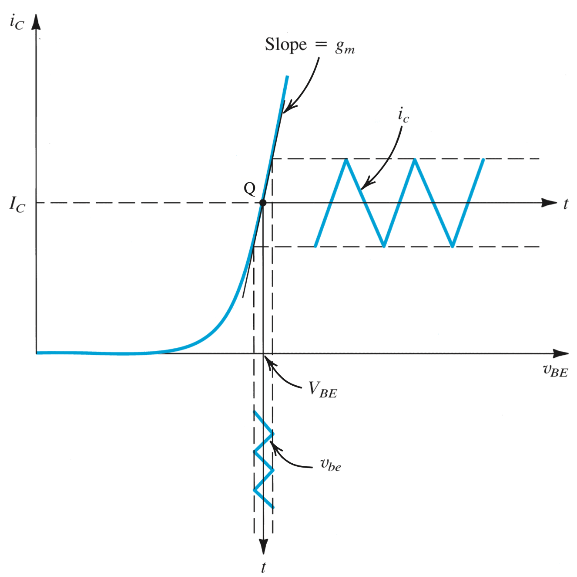
小信号工作与模型
25

Slide 26
小信号分析时的电源、电阻
26
思考1：小信号分析时恒压源、恒流源怎么处理？
思考2：小信号分析时电阻怎么处理？
提醒：小信号模型处理的是“微扰”，即“微小变化”的问题
恒压源 → 电压不变 →电压的小信号为0 → 短路；
恒流源 → 电流不变 →电流的小信号为0→ 开路；
电阻 → 电阻的“电流变化”和 “电压变化”约束关系依旧是阻值R → 不变

Slide 27
AC Ground（交流地）
27
电压源在小信号分析中等效成“短路”，因此小信号电路中的“地”有两种：一种是常规的真正的“地”，另一种是电压源短路引起的新增“地”，后者我们称之为“交流地”。（小信号分析也称为交流分析）

Slide 28
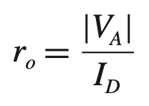

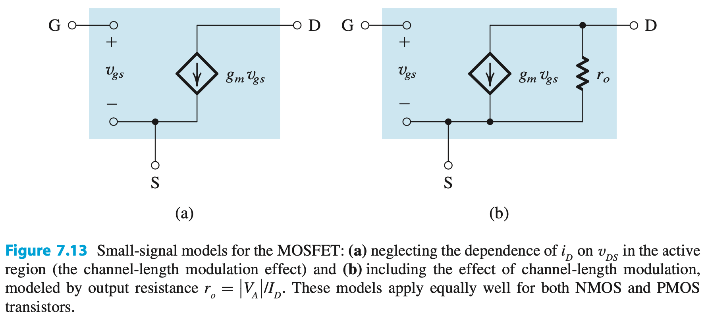
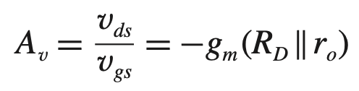
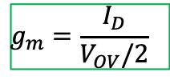
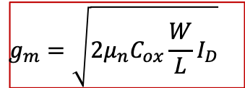

小信号模型
$$g_{m}=\frac{I_{D}}{V_{OV}/2}$$
$$g_{m}=μ_{n}C_{ox}\frac{W}{L}V_{OV}$$
28
$$g_{m}=\sqrt{2μ_{n}C_{ox}\frac{W}{L}I_{D}}$$
①
③
②
此I_{D}为不考虑沟道调制效应时的I_{D}，直流分析不考虑沟道调制效应，但交流分析需要考虑
④
⑤
①从输入小信号电压到输出小信号电流的跨导增益为 g_{m}，MOSFET有三个设计参数（W/L、I_{D}、V_{OV}），任选两个可以决定g_{m}，但BJT的g_{m}只决定于I_{C} ②输入电阻∞ ③输出电阻，考虑沟道调制效应时，为r_{o}（大信号模型时有r_{o}电阻，小信号分析电阻保持不变）r_{o}一般在 10kΩ~ 1MΩ的范围内 ④ r_{o}引起电压增益降低 ⑤PMOS和NMOS的小信号模型完全一致
小信号模型（小信号等效电路）的参数为两个：g_{m}和r_{o}，其值均由直流参数决定（I_{D}、V_{OV}）

Slide 29

PMOS 的小信号模型
29
分析小信号电路的初级阶段：
把电路中的元件用小信号模型替代，再进行分析
PMOS 的小信号模型与 NMOS 完全一致！（小信号模型表征的是“微小变化”，这里的电流方向指“变化电流”的方向，而非总电流方向！）
R_{X} = R_{Y} = (1/g_{m})||r_{o}

Slide 30










30
①直流分析，电容开路
计算小信号参数

Slide 31


31
②小信号分析，电容短路，恒压源虚拟地

Slide 32







32
②小信号分析，电容短路，恒压源虚拟地
因为R_{G}很大

Slide 33






33
②小信号分析，电容短路，恒压源虚拟地

Slide 34






34
②小信号分析，电容短路，恒压源虚拟地
最大可允许的输入信号：v_{G}增加→i_{D}增加→v_{D}减小，趋近于饱和区的边界
<< 2V_{OV}，在饱和区 ✅

Slide 35

35
①
T 型等效电路模型
①串联一个相同的电流源，没什么影响
②保持i_{g}=0，把X与G相连
③X与S之间的受控电流源用1/g_{m}电阻替代
④若考虑沟道调制效应，在D和S间加上r_{o}就行
②
③
结论：小信号分析时，从S端看进去，G和S间是一个1/g_{m}电阻
结论：小信号分析时，从G端看进去，电阻仍然是∞，因为i_{g}=0

Slide 36



36
T model
MOSFET的小信号模型有两种形式，两者是等价的
S接地时，用混合π比较方便；
S不接地时，用T模型比较方便
混合π模型

Slide 37






37
①直流分析，电容开路， I_{D}=I，V_{GS}，V_{OV}可根据I_{D}算出
②小信号分析，电容短路，恒流源开路，恒压源虚拟地
这一结构称为共栅结构（common-gate），因为gate接地，common to both input and output ports
低输入电阻
增益为正（相位相同）

Slide 38




BJT
38
跨导

Slide 39








小信号 基极电流&基极电阻
39
基极电流瞬时总量
BE之间，从B看进去，是一个电阻，阻值为
$$\frac{β}{g_{m}}$$
Q: MOSFET有 r_{π} 吗？

Slide 40










小信号 发射极电流&发射极电阻
40
发射极电流瞬时总量
$$i_{e}=\frac{i_{c}}{α}=\frac{g_{m}v_{be}}{α}$$
BE之间，从E看进去，也是一个电阻，阻值为
$$\frac{α}{g_{m}}$$
r_{π} 和 r_{e} 之间的关系：都是BE之间，但从不同端看进去
因为基极电流小，是发射极电流的1/(β+1)，所以从基极看进去的电阻大，是发射极看进去电阻的(β+1)倍

Slide 41


小信号模型 混合π
41
小信号模型参数（g_{m}、r_{π}、 r_{o}）也是由直流参数 I_{C} 决定的
同样，考虑 r_{o} 也会使得增益降低

Slide 42

小信号模型 T 模型
42
跟MOSFET一致
T 模型用 r_{e}（≈1/g_{m}），混合π模型用 r_{π}
同样，两者是等价的
E 接地时，用混合 π 比较方便；
E 不接地时，用 T 模型比较方便
同样，若考虑厄雷效应，在C和E间加上r_{o}就行

Slide 43

43
同样，若考虑厄雷效应，在C和E间加上r_{o}就行

Slide 44

PNP 三极管的小信号模型
44
更常规的表示法，E画在上面
一般不会这么表示
PNP 三极管的小信号模型与 NPN 三极管的小信号模型完全一致！
因为小信号模型表征的是“微小变化”，这里的电流方向指“变化电流”的方向，而非总电流方向！

Slide 45









45
①直流分析
放大区 ✅
②小信号参数计算
$$r_{e}=\frac{1}{g_{m}}=10.87 Ω$$

Slide 46




46
③小信号分析，恒压源虚拟地，用混合π模型

Slide 47





47
小信号的前提：
$$v_{be}≪V_{T}$$
我们放宽到上限 10 mV，即v_{be}允许最大的峰峰值为20 mV
验证晶体管是否还工作在放大区
3.1 – 2.77 > 0.7 – 0.4 ✅
为安全起见，以下我们采用略小一点的 v_{i} 来进行分析，令 v_{i} = 0.8 V

Slide 48





48
①
②
③
④
⑤

Slide 49







49
直流分析
小信号参数计算
②
①
$$r_{e}=\frac{1}{g_{m}}=27.2 Ω$$
③
④ -5.4 < 0 + 0.4 ✅

Slide 50




50
小信号分析
增益为正→同相
v_{be} = -v_{i}，所以v_{i}不能超过10 mV

Slide 51

51

Slide 52

要逐渐养成在电路图上直接进行分析的习惯
52
①有利于培养对电路的直觉
②能清晰地把握信号在电路中的传输过程
以熟练掌握等效电路模型为前提

Slide 53

53

Slide 54

小结
54

Slide 55


55

Slide 56


56

Slide 57

57

Slide 58

作业
作业
验证常见结构的小信号输入输出电阻表达式（用小信号模型替代MOSFET/BJT，再求输入输出电阻，求输出电阻时注意信号源短路。熟记该图有利于快速直观地分析MOSFET/BJT电路）

Slide 59



